Slide 1
P O L I C E L I N E P O L I C E L I N E P O L I C E L I N E P O L I C E L I N E P O L I C E L I N E
R 미니 프로젝트: 5조
임범수, 신효섭, 전우민, 이윤영
대한민국 범죄현황 분석
P O L I C E L I N E P O L I C E L I N E P O L I C E L I N E P O L I C E L I N E P O L I C E L I N E
P O L I C E L I N E P O L I C E L I N E P O L I C E L I N E P O L I C E L I N E

Slide 2










팀원 소개
임범수
이윤영
신효섭
전우민
#정보통계학과
#기획서 #보고서
#관리자
#아이디어_제안
#멀티미디어공학과
#PPT_제작 #시각화
#전처리_작업
#아이디어_제안
#정보통계학과
#데이터_정리
#데이터_시각화
#아이디어_제안
#정보통계학과
#데이터_정리
#데이터_시각화
#아이디어_제안

Slide 3


구성 및 목차
1. 주제 선정
3. 현황 분석 및 시현
4. 마무리
2. DB 연동

Slide 4
P O L I C E L I N E P O L I C E L I N E P O L I C E L I N E P O L I C E L I N E P O L I C E L I N E
P O L I C E L I N E P O L I C E L I N E P O L I C E L I N E P O L I C E L I N E
1. 주제 선정
P O L I C E L I N E P O L I C E L I N E P O L I C E L I N E P O L I C E L I N E
P O L I C E L I N E P O L I C E L I N E P O L I C E L I N E P O L I C E L I N E P O L I C E L I N E

Slide 5
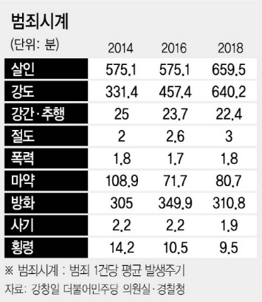
1. 주제 선정 동기
사회 > 사회일반
25분당 1건→22분당 1건...성범죄시계 빨라졌다
입력2019-10-29 17:35:44 수정 2019.10.29 19:32:55 이희조 기자
최근 5년 새 성범죄·마약투약·경제범죄 등의 범죄시계가 짧아진 반면 살인·강도 등
강력 사건은 늘어난 것으로 나타났다. 높아진 성 의식, 지능형 범죄 증가, 경기둔화
등이 범죄 발생 지형에 영향을 미친 것으로 풀이된다. 29일 강창일 더불어민주당 의원실이 경찰청으로부터 입수한 ‘5년간 범죄시계’ 자료
에 따르면 강간·추행 사건의 입건 주기는 지난 2014년 25분, 2016년 23.7분, 2018년
22.4분으로 점차 짧아졌다. 범죄시계란 범죄 한 건당 평균 경찰 입건 주기를 뜻하며
365(일), 24(시간), 60(분)을 곱한 값을 발생 건수로 나눠 산출한다. 범죄시계가 짧아
질 경우 그만큼 입건 빈도가 늘었다는 뜻이다. 마약투약 사건의 경우 2014년 108.9분에서 2018년 80.7분으로, 사기 사건은 2014년
2.2분에서 2018년 1.9분으로 짧아졌다. 횡령도 2014년 14.2분에서 2018년 9.5분에
한 번씩 경찰에 넘겨진 빈도가 꾸준히 상승했다. 최근 5년간 입건 건수가 강간·추행
의 경우 10.4%, 마약은 25.9%, 사기는 13.6%, 횡령은 33% 늘었다. 반면 살인·강도·
폭력 사건의 범죄시계는 이전과 비슷하거나 다소 느려졌다. 살인은 2014년 575.1분
마다 발생했지만 2018년에는 659.5분마다 일어났다. 강도 사건도 2014년 331.4분에
서 2018년 640.2분으로 주기가 길어졌다. 출처 : https://www.sedaily.com/NewsView/1VPPMIBBRI / 서울경제 신문

Slide 6
1. 주제 선정 동기
1
국내 범죄발생 현황은 어떻게 되는가?
2
성범죄, 살인, 강도, 방화 등 범죄유형에 따라 차이가 있는가?
3
요일, 장소, 발생지 등에 따라 차이가 있는가?

Slide 7




1. 주제 선정 과정
브레인스토밍
주제 선정
최종 선택

Slide 8
P O L I C E L I N E P O L I C E L I N E P O L I C E L I N E P O L I C E L I N E
P O L I C E L I N E P O L I C E L I N E P O L I C E L I N E P O L I C E L I N E P O L I C E L I N E P O L I C E
2. 데이터베이스 연동
P O L I C E L I N E P O L I C E L I N E P O L I C E L I N E P O L I C E L I N E
P O L I C E L I N E P O L I C E L I N E P O L I C E L I N E P O L I C E L I N E P O L I C E L I N E

Slide 9
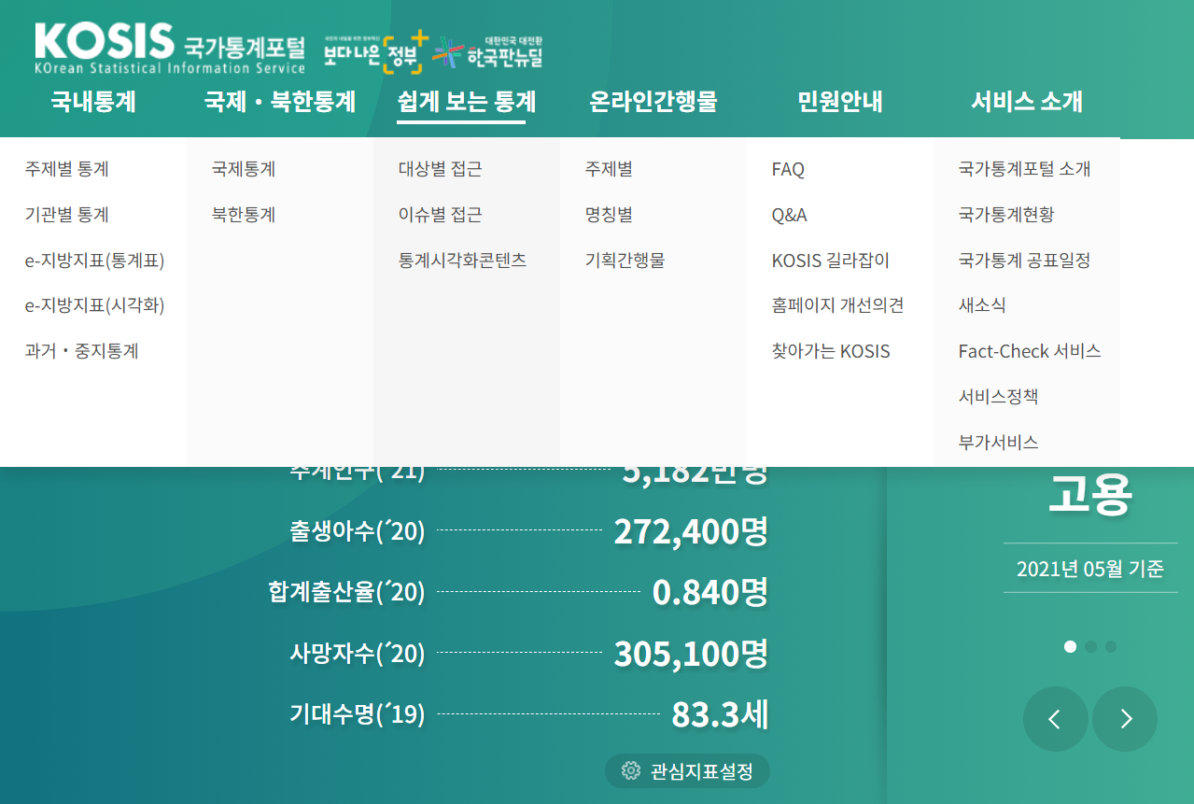
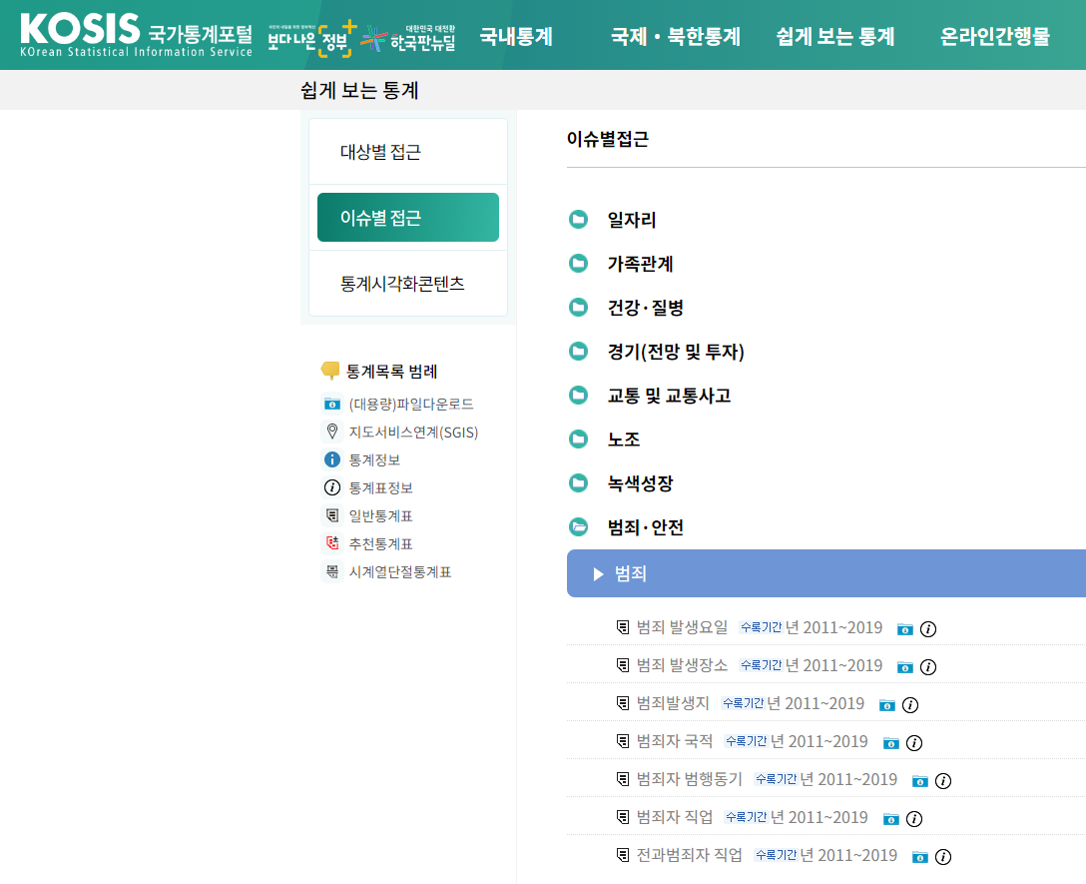
2. 데이터베이스(DB) 연동
국가통계포털(KOSIS)의 데이터를 활용하여 분석 작업 수행

Slide 10
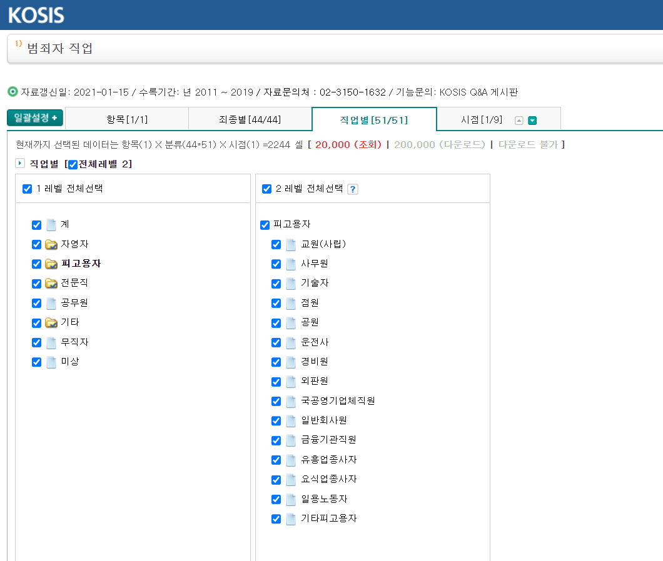
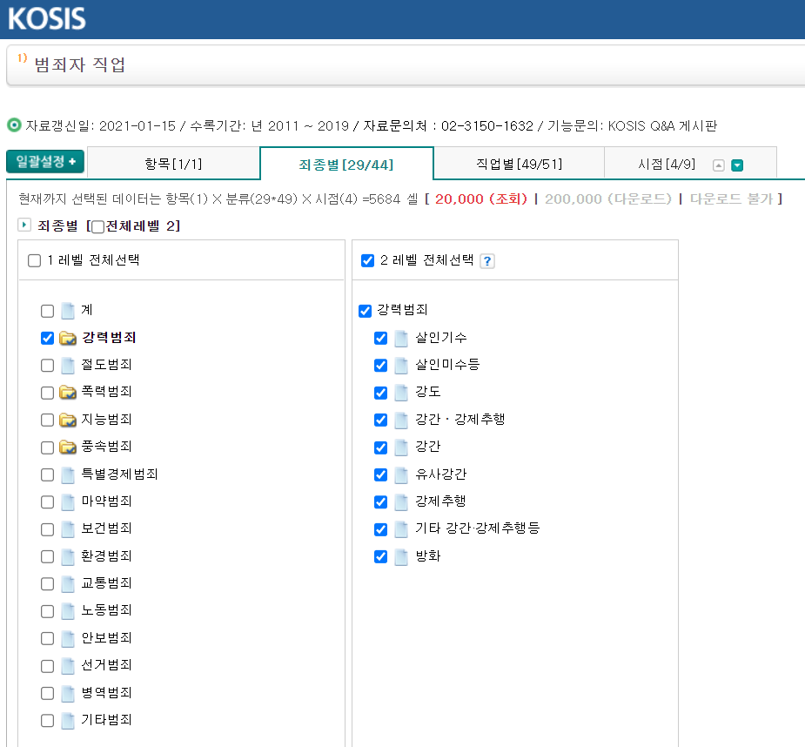
2. 데이터베이스(DB) 연동
국가통계포털(KOSIS)의 데이터를 활용하여 분석 작업 수행

Slide 11
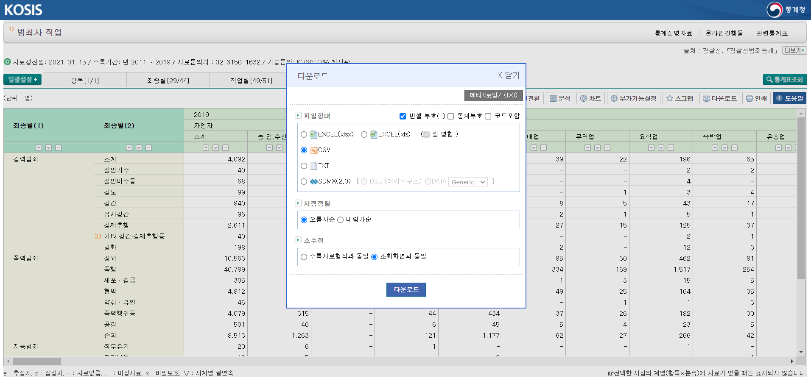
2. 데이터베이스(DB) 연동
국가통계포털(KOSIS)의 데이터를 활용하여 분석 작업 수행

Slide 12
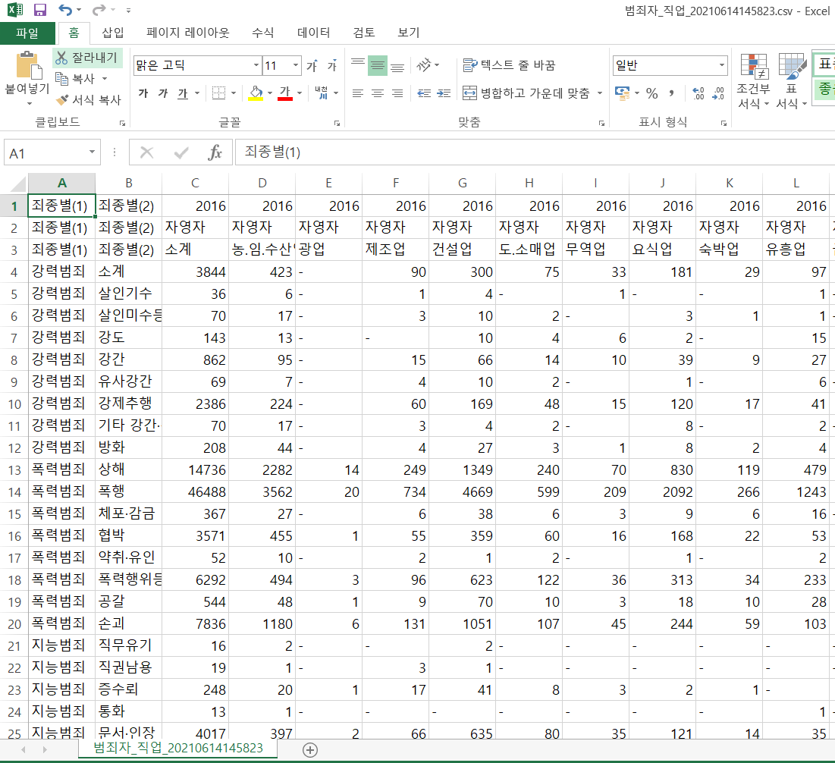
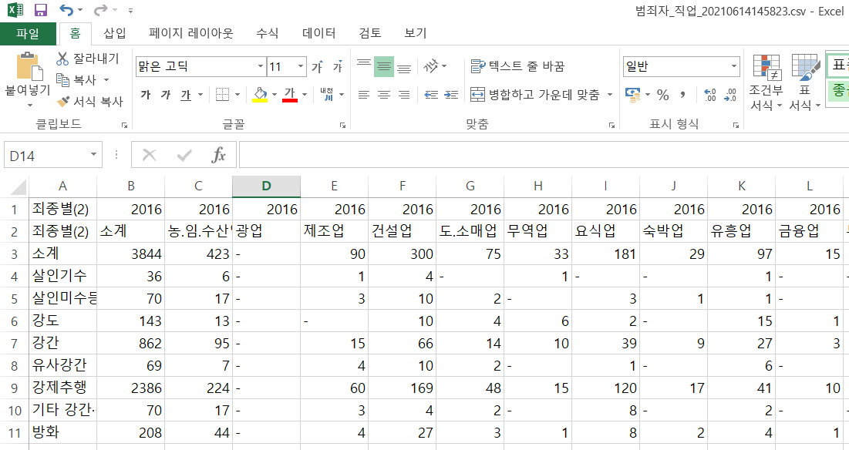
2. 데이터베이스(DB) 연동
살인
성범죄
Excel을 활용하여 CSV 파일 정리 작업 수행

Slide 13
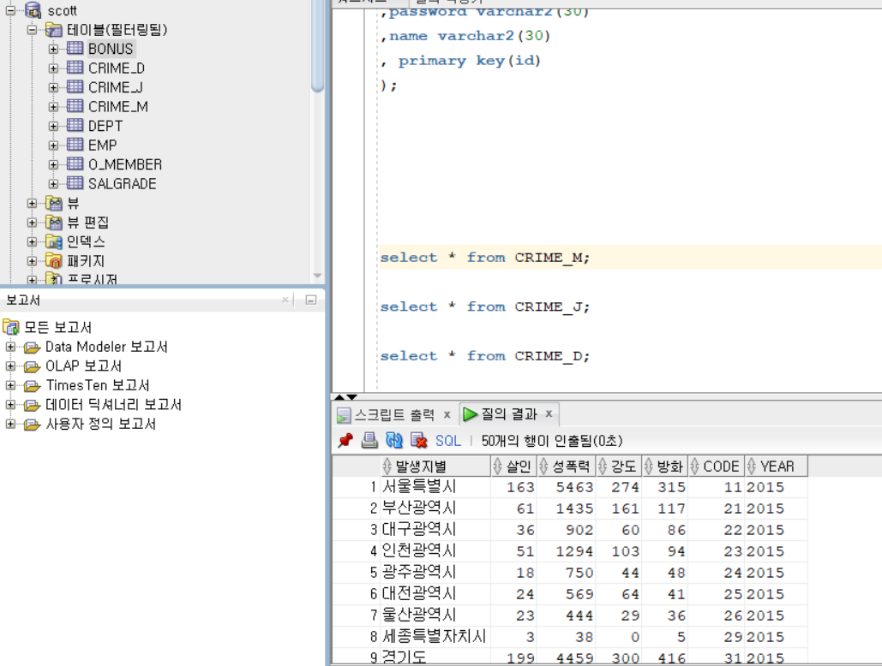
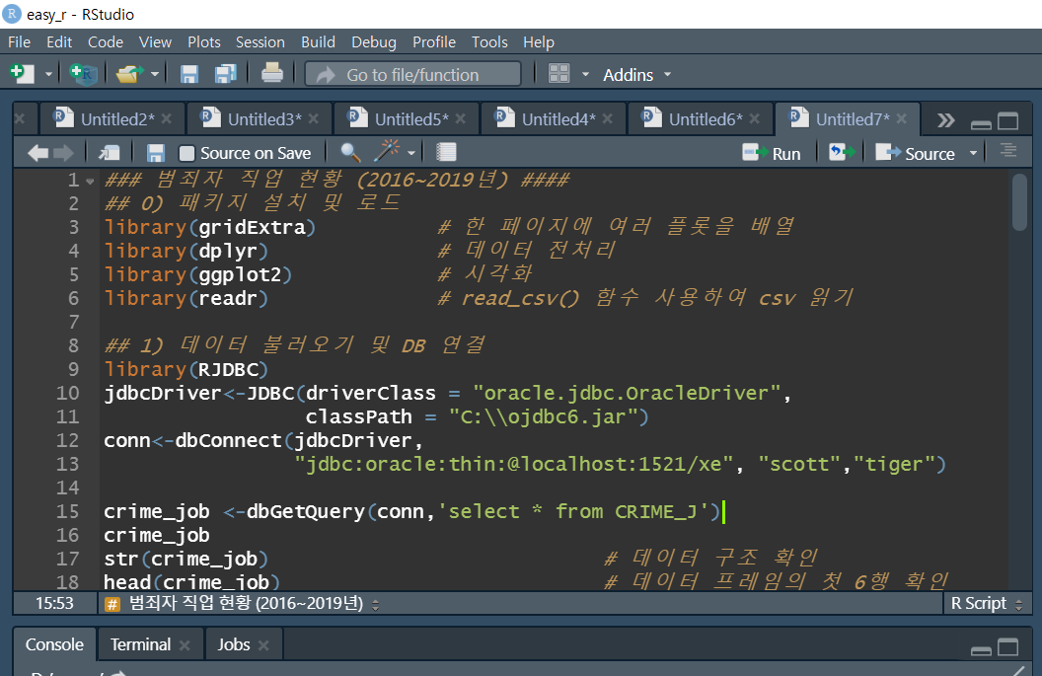
2. 데이터베이스(DB) 연동
Oracle SQL Developer를 이용하여 데이터베이스 연동 후
RStudio를 통해 R 실습 수행

Slide 14
P O L I C E L I N E P O L I C E L I N E P O L I C E L I N E P O L I C E L I N E
P O L I C E L I N E P O L I C E L I N E P O L I C E L I N E P O L I C E L I N E
3. 현황 분석 및 시현
P O L I C E L I N E P O L I C E L I N E P O L I C E L I N E P O L I C E L I N E
P O L I C E L I N E P O L I C E L I N E P O L I C E L I N E P O L I C E L I N E P O L I C E L I N E

Slide 15
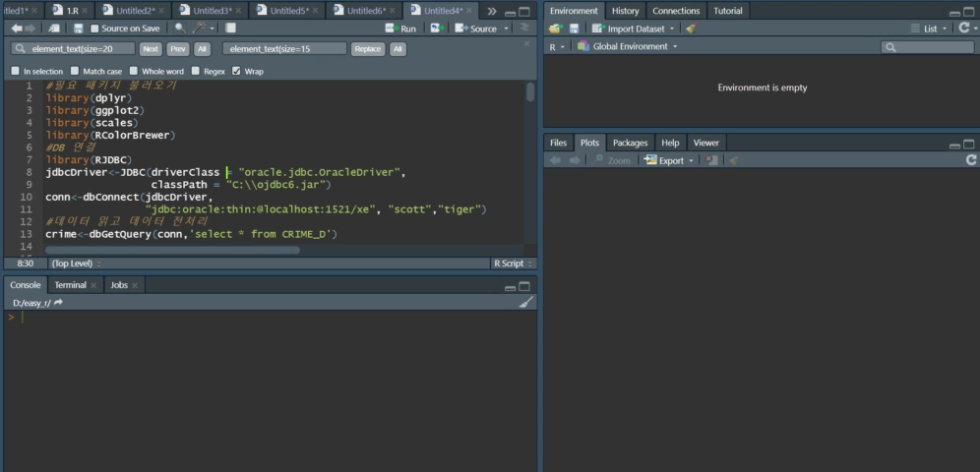
3. 시현 영상: 요일

Slide 16
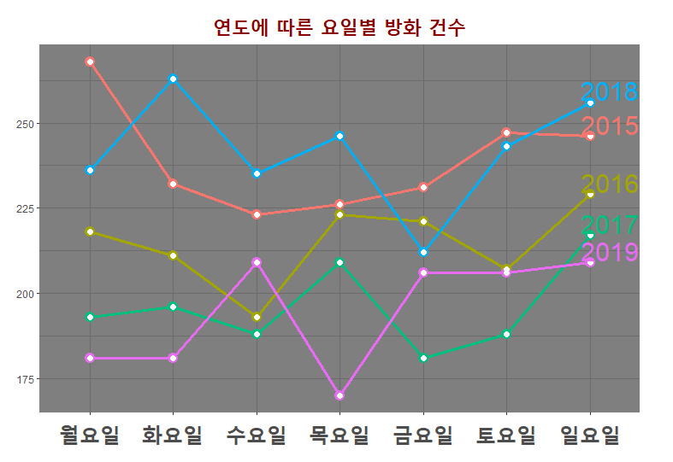
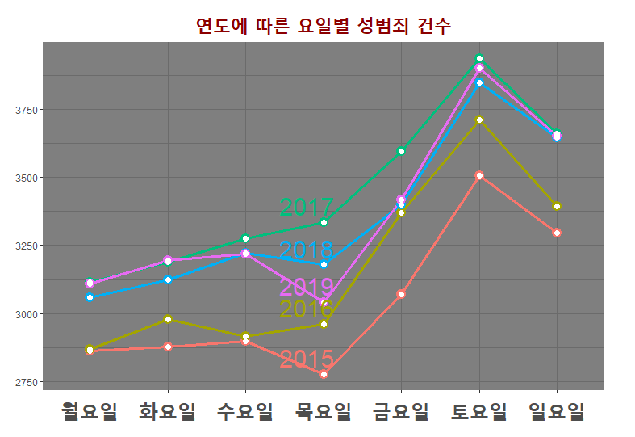
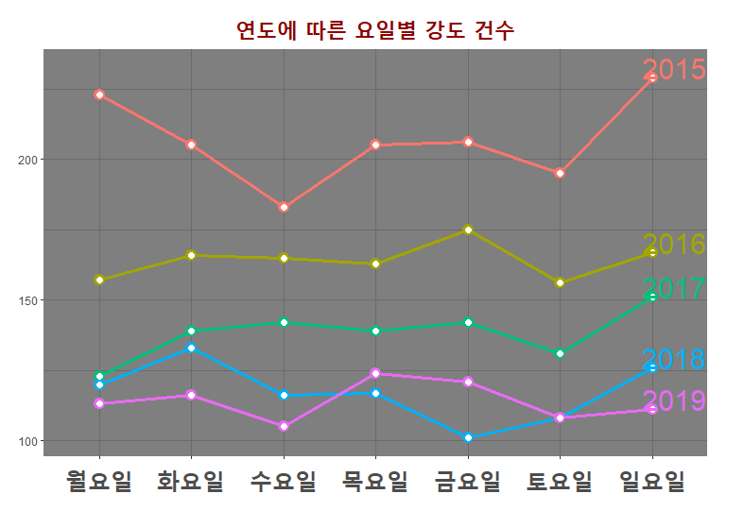
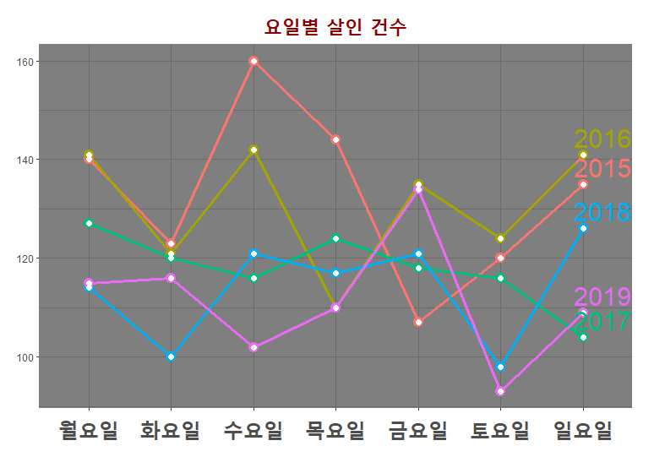
3. 현황 분석: 요일
범죄발생 요일
요일별 범죄 건수 조사결과,
방화와 살인은 요일 별로 차이가 두드러지지 않음
성범죄의 경우 주말(특히 토요일)에 많은 범죄가 발생
강도는 요일에는 큰 차이가 없었으나, 해가 지날수록 발생 건수가 줄어드는 모습

Slide 17
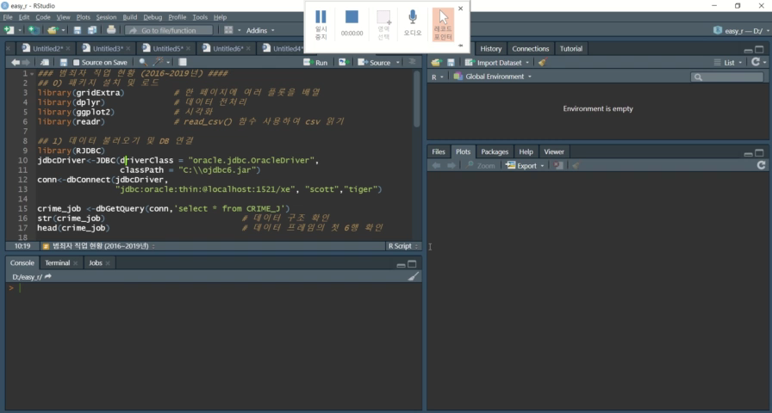
3. 시현 영상: 직업

Slide 18
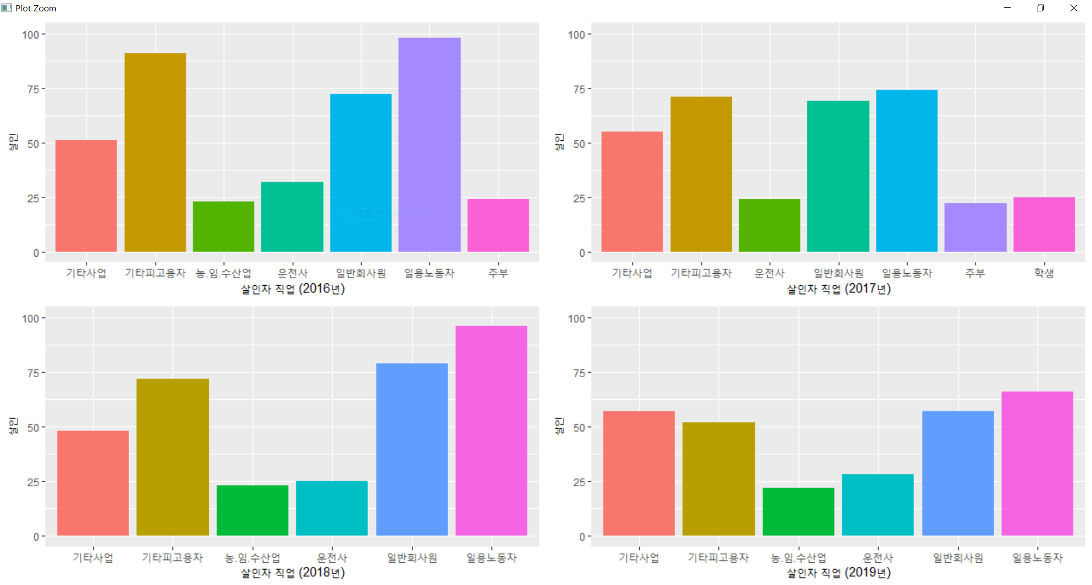
3. 현황 분석: 직업
범죄자 직업
살인자 직업별 범죄 건수 조사결과,
2016년부터 2019년까지 일용노동자가 살인자인 건수가 가장 많았음
그 외에는 기타피고용자, 일반회사원인 경우가 많았음
기타피고용자: 교원, 사무원, 기술자, 일반회사원 등을 제외한 노동자 직군

Slide 19
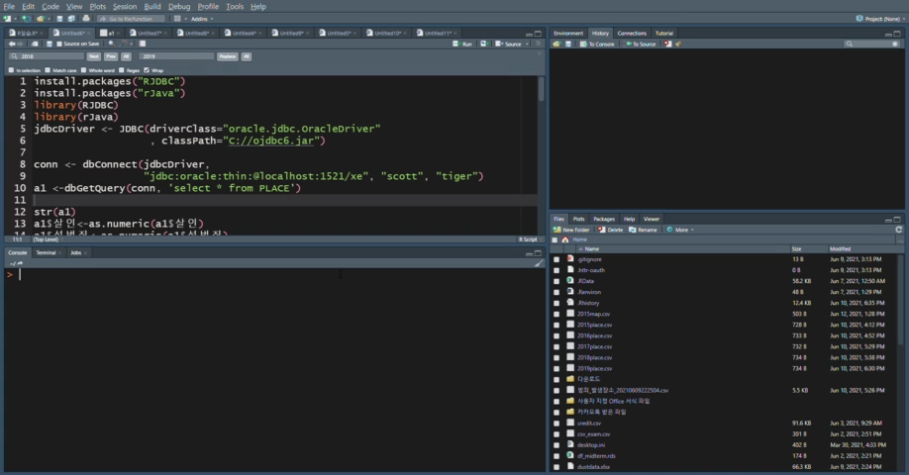
3. 시현 영상: 장소

Slide 20
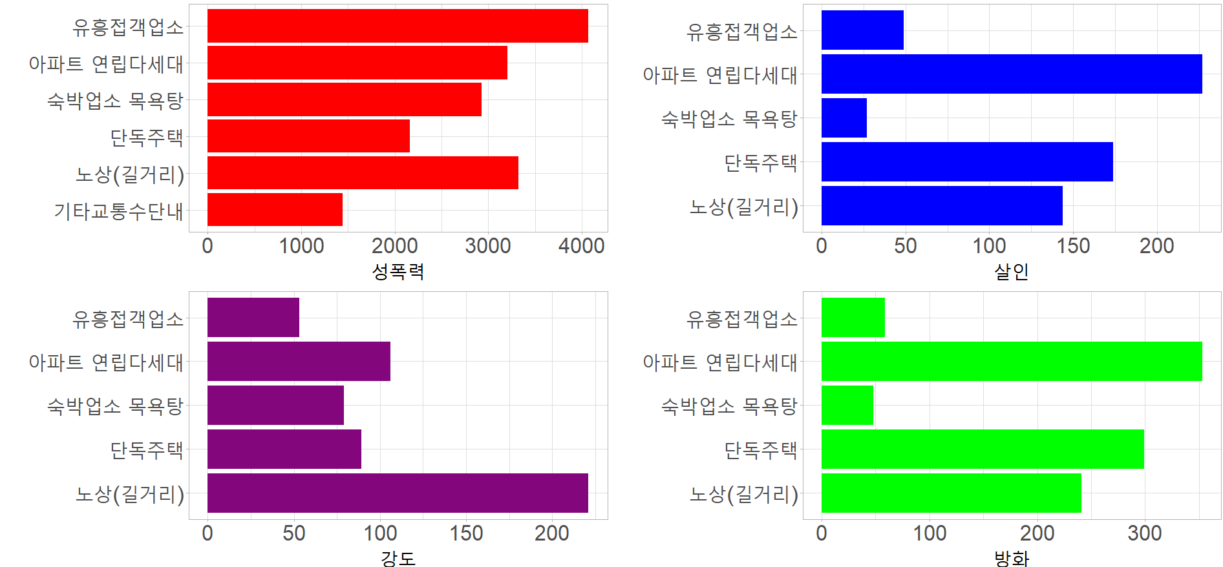
3. 현황 분석: 장소
범죄발생 장소 – 2019년도
장소별 범죄 건수 조사결과,
2019년 기준, 강력범죄 별로 발생장소에 유의미한 차이가 존재함
성폭력은 유흥접객업소, 강도는 노상(길거리)에서, 살인/방화는 연립다세대 아파트에서 가장 많이 발생
그 외에 단독주택에서 4대 강력범죄 발생 건수가 높았음

Slide 21
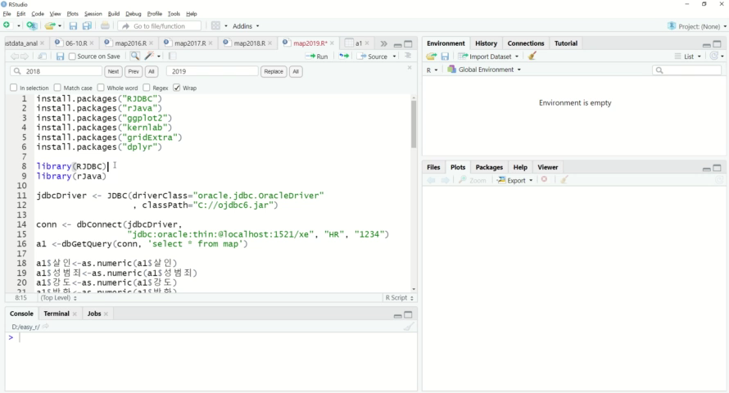
3. 시현 영상: 지역

Slide 22
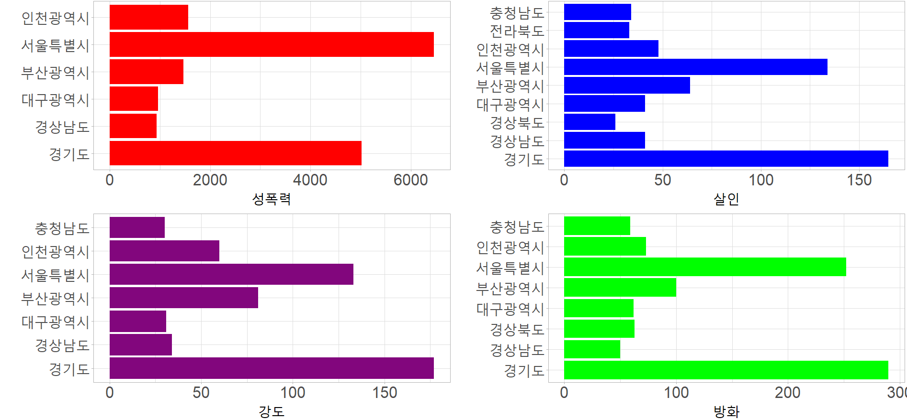
3. 현황 분석: 지역
범죄발생지 – 2019년도
지역별 범죄 건수 조사결과,
2019년 기준, 인구수가 많은 서울특별시와 경기도에서 강력범죄 발생건수가 높았음
성폭력은 서울특별시가, 살인/강도/방화는 경기도가 가장 높은 건수를 기록
전체 범죄 발생 건수는 성폭력이 살인/강도/방화보다 압도적으로 많음

Slide 23
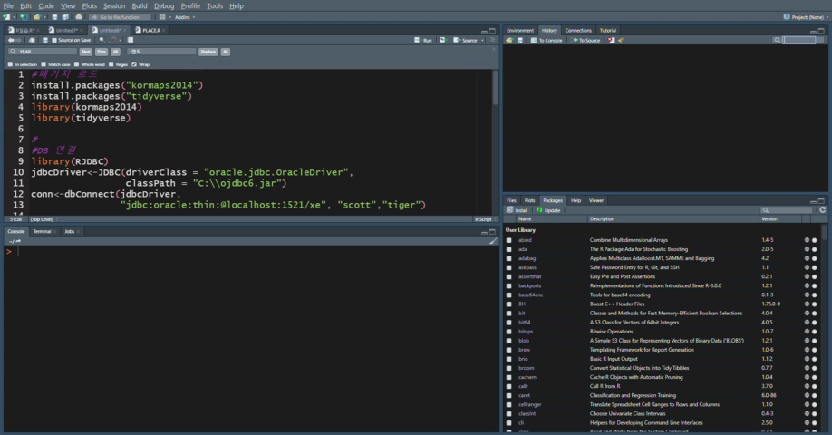
3. 시현 영상: 지역 인터랙티브 맵

Slide 24
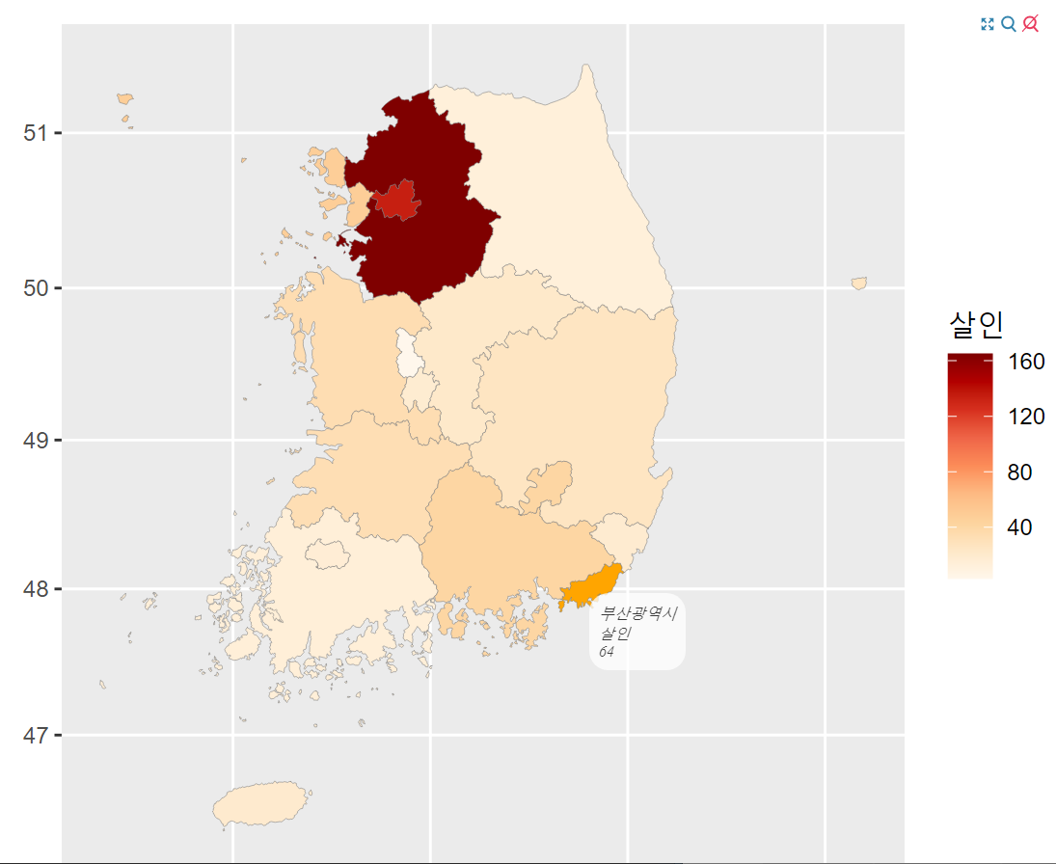
3. 현황 분석: 지역 인터랙티브 맵
범죄발생 장소
지역별 범죄 건수를 인터랙티브 맵으로 확인한 결과,
2019년 살인사건 기준, 인구수가 가장 많은 경기도에서 살인사건 발생이 제일 많았음
그 다음으로 서울특별시, 부산광역시가 뒤를 이음
경상남도, 충청남도, 대구광역시도 상대적으로 높은 살인사건 건수를 보임

Slide 25
P O L I C E L I N E P O L I C E L I N E P O L I C E L I N E P O L I C E L I N E
P O L I C E L I N E P O L I C E L I N E P O L I C E L I N E P O L I C E L I N E P O L I C E L I N E P O L I C E
4. 마무리
P O L I C E L I N E P O L I C E L I N E P O L I C E L I N E P O L I C E L I N E
P O L I C E L I N E P O L I C E L I N E P O L I C E L I N E P O L I C E L I N E P O L I C E L I N E

Slide 26
4. 결과 정리 및 요약
 | 요일 (2015~2019년) | 직업 (2016~2019년) | 장소 (2016~2019년) | 지역 (2016~2019년)
성범죄 | 주말에 더 많이 발생 | 연도 무관, 일반회사원과 학생 순서대로 많이 발생 | 유흥접객업소 | 서울, 경기, 인천 순
살인 | 요일별 차이 없음 | 일용노동자, 일반회사원이 다수 | 아파트 연립다세대 | 경기, 서울, 부산 순
강도 | 요일별 차이 없음 (해가 지날수록 강도 발생 건수 감소) | 학생이 많은 강도범죄를 저지름 | 노상(길거리) | 경기, 서울, 부산 순
방화 | 요일별 차이 없음 | 학생, 일반회사원, 일용 노동자 등 비교적 고른 편 | 아파트 연립다세대 | 경기, 서울, 부산 순
성범죄를 제외하면 요일 별 범죄발생 건수 차이 없음
직업별로 범죄 발생유형에 따른 차이 존재
성범죄는 유흥접객업소, 강도는 노상, 살인과 방화는 아파트에서 자주 발생
인구수에 비례하여 강력범죄가 발생

Slide 27
4. 결과 정리 및 요약
성범죄만이 평일보다 주말에 많이 발생하는 것으로 요일에 따른 차이를 보여주었으며, 방화/살인/강도는 요일 별로 큰 차이가 나타나지 않았음.
살인자들의 직업이 일용직 노동자인 경우가 많았으며, 일반 회사원이나 기타 피고용인(노동자)인 경우가 뒤를 이음.
범죄발생 장소의 경우 성폭력은 유흥접객업소에서, 강도는 노상(길거리)에서, 살인/방화는 연립다세대 아파트에서 가장 많이 발생하였고, 4대 강력범죄가 단독주택에서도 다수 발생함.
지역별 범죄발생 건수는 인구수에 비례하여 경기도, 서울특별시, 부산광역시 등에서 많이 발생함.

Slide 28
P O L I C E L I N E P O L I C E L I N E P O L I C E L I N E P O L I C E L I N E
P O L I C E L I N E P O L I C E L I N E P O L I C E L I N E P O L I C E L I N E
Q & A
P O L I C E L I N E P O L I C E L I N E P O L I C E L I N E P O L I C E L I N E
P O L I C E L I N E P O L I C E L I N E P O L I C E L I N E P O L I C E L I N E P O L I C E L I N E

